Slide 1

PROYECTO “LearnByAi”
PRESENTACIÓN FASE 1 CAPSTONE

Slide 2
PROYECTO “LearnByAi”
Carlos Arriagada I.
Cargo
Funciones desempeñadas
INTEGRANTES DEL PROYECTO
Kevin Dextre
Cargo
Funciones desempeñadas
Jorge Quijada
Cargo
Funciones desempeñadas

Slide 3
PROYECTO “LearnByAi”
DESCRIPCIÓN DEL PROYECTO
Problema o dolor
Los estudiantes tienen problemas al comprender los contenidos escolares debido a que el material que se les entrega no se adapta a su estilo de aprendizaje.
Nuestro sistema educativo presenta la información de forma uniforme, lo que genera desmotivación, bajo rendimiento y frustración en los estudiantes que no se ajustan a ese único enfoque.
Propuesta de solución
Desarrollar una aplicación móvil educativa que identifique el estilo de aprendizaje de cada estudiante mediante un test inicial, y según los resultados, le entrega contenido personalizado y ejercicios adaptados para mejorar la comprensión y retención del conocimiento.

Slide 4
PROYECTO “LearnByAi”
Objetivo General
Diseñar y desarrollar una aplicación móvil que evalúe el estilo de aprendizaje de los alumnos y les proporciona material educativo y evaluaciones personalizadas que se ajusten a sus necesidades cognitivas.
Objetivos Específicos
Implementar un test interactivo para identificar el estilo de aprendizaje del usuario (visual, auditivo o kinestésico).
Desarrollar un sistema que genere contenido educativo personalizado utilizando IA (OpenAI API).
Crear ejercicios y pruebas que se adapten según el estilo de aprendizaje detectado.
Evaluar a los estudiantes mediante pruebas generadas por la aplicación.

Slide 5
PROYECTO “LearnByAi”
Alcances y limitaciones del proyecto
El proyecto estará disponible como aplicación para Android.
Incluirá un test diagnóstico basado en el modelo VARK.
Creará contenido adaptado en formato texto, imagen, audio o actividad.
Permitirá practicar con preguntas tipo test adecuadas al estilo de aprendizaje
La generación de contenido dependerá del acceso a la API de OpenAI y su disponibilidad.
Puede que no se alcancen todas las funcionalidades deseadas en la primera versión.
Se requerirá conexión a internet para acceder al contenido generado por IA.
Compatibilidad de dispositivos: La aplicación puede tener problemas con versiones antiguas de Android o iOS.

Slide 6
PROYECTO “LearnByAi”
Metodología de trabajo para el desarrollo del proyecto
Metodologia Agil (SCRUM)
Sprint | 2 semanas
Sprint Planning | Reunión de planificación donde se definen los objetivos del sprint y se seleccionan los ítems del Product Backlog que se trabajarán.
Daily Scrum | Reunión diaria de 15 minutos para sincronizar actividades, identificar obstáculos y ajustar el plan de trabajo de forma colaborativa.
Sprint Review | Presentar el incremento al Product Owner, permitiendo obtener feedback para futuras mejoras.
Sprint Retrospective | Reunión posterior al Sprint Review destinada a analizar el proceso de trabajo, identificar áreas de mejora y planificar acciones correctivas para el próximo sprint.

Slide 7
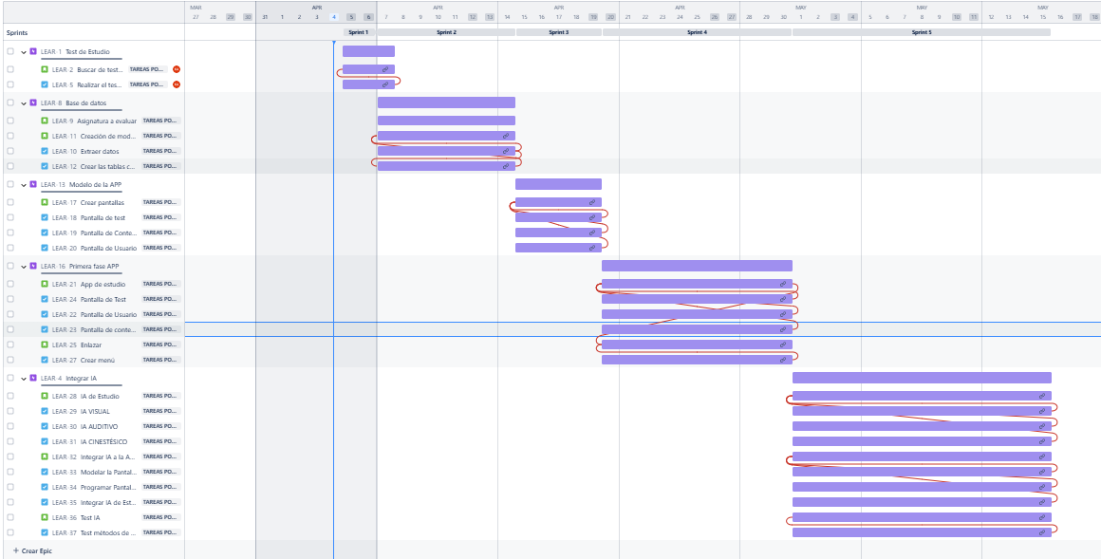
PROYECTO “LearnByAi”
Cronograma para el desarrollo del proyecto
* Utilizar cronograma de inicio, indicando el cumplimiento al término del proyecto

Slide 8
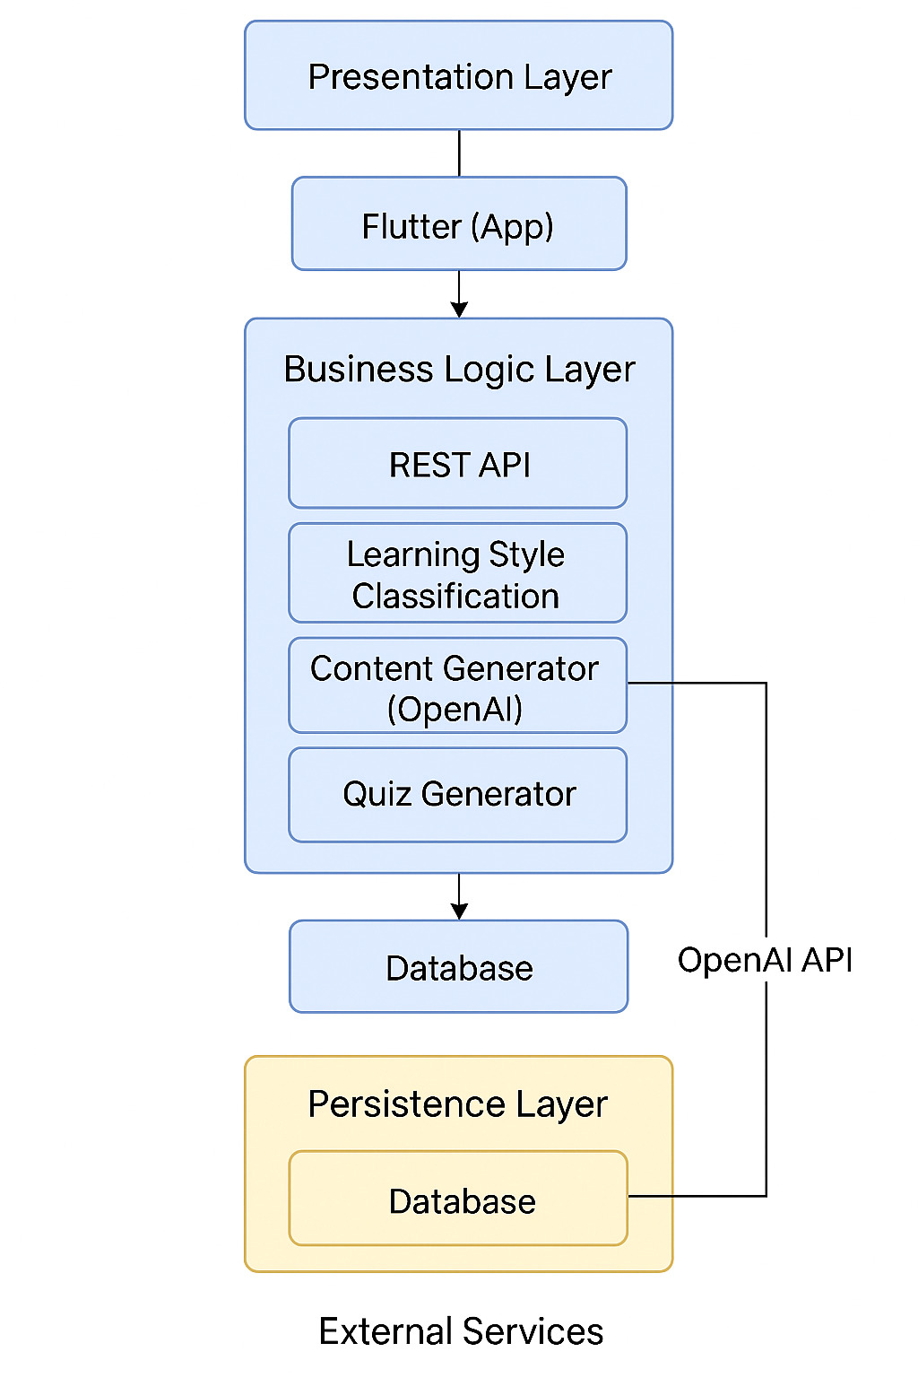
PROYECTO “LearnByAi”
Arquitectura del software
Clean Architecture

Slide 9
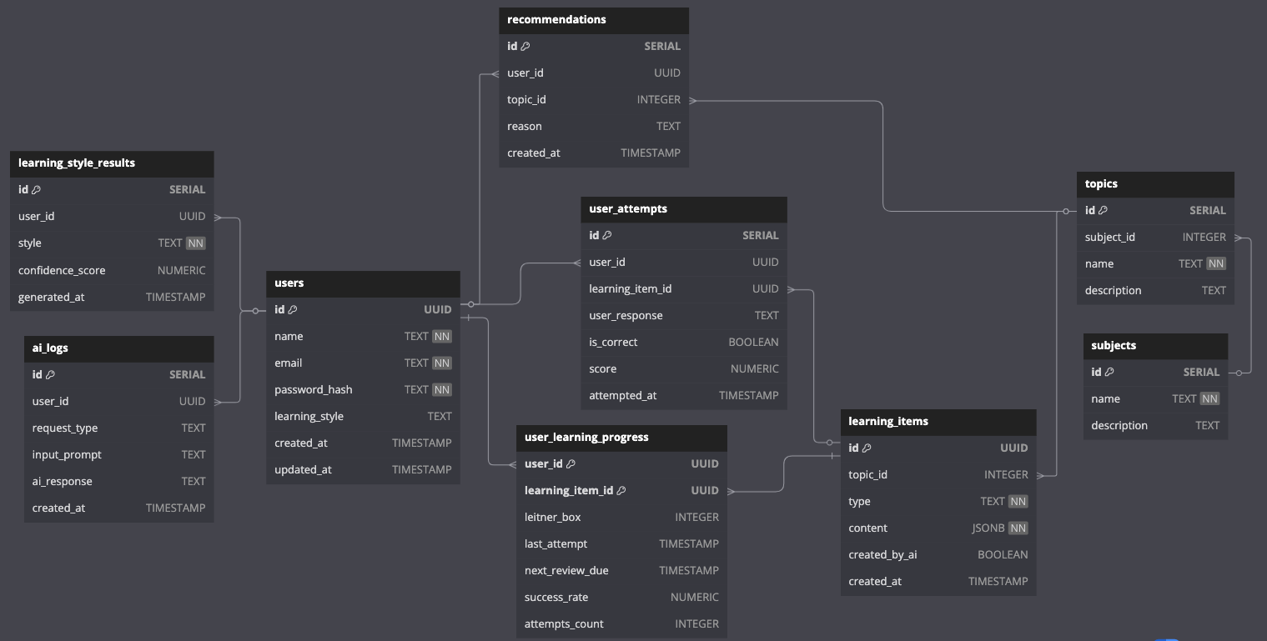
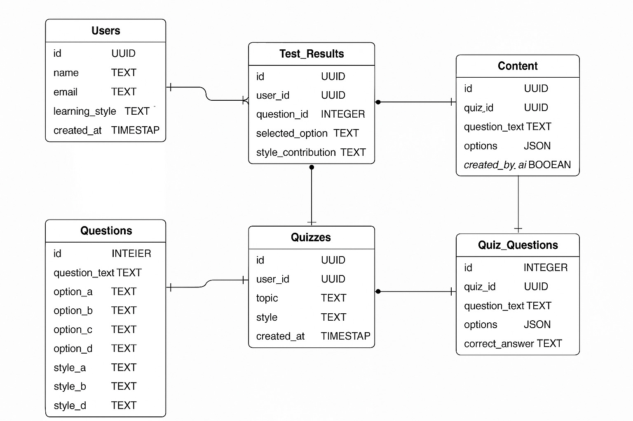
PROYECTO “LearnByAi”
Modelo de datos
Notes:
Juan, estudiante de 3° medio
Se registra en la plataforma LearnByAi porque quiere preparar la PAES de Ciencias, especialmente Biología.
Al comenzar, Juan realiza un test diagnóstico que determina que su estilo de aprendizaje es visual. Este resultado queda guardado y la IA lo usa como base para generar material visual como imágenes, esquemas, y mapas conceptuales.
Juan decide empezar por el tema “Ósmosis”. En este punto, la IA crea una serie de ejercicios adaptados al estilo visual de Sofía:
Tipos de ejercicios generados (learning_items):
Flashcard visual:
Contiene una imagen de una célula en un entorno hipotónico, con la pregunta
“¿Qué fenómeno ocurre aquí?”
Respuesta: “Ósmosis: el agua entra y la célula se hincha”.
Importante: Todos los ejercicios tienen un formato visual, ya que ese es el estilo de Juan. Si fuera auditiva, la flashcard incluiría un audio.
Cada vez que responde:
El sistema evalúa su respuesta automáticamente (correcta, incorrecta, parcial).
Registra su resultado en el historial de intentos.
Actualiza su progreso en el sistema Leitner:
Si acierta, el ejercicio sube a una “caja” superior.
Si falla, se mantiene o baja, y se repite con más frecuencia.

Slide 10
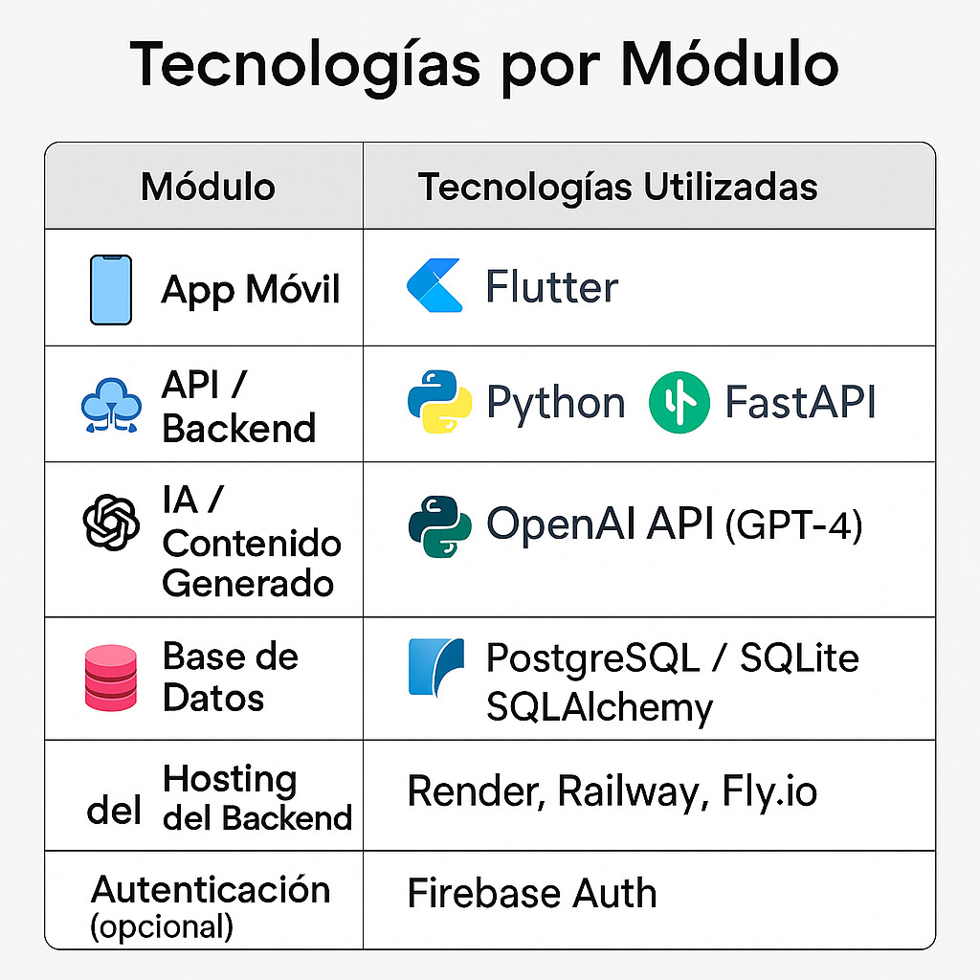
PROYECTO “LearnByAi”
Tecnologías utilizadas

